Slide 1
Краткосрочная программа внеурочной деятельности по профессиональной компетенции «Дизайн ИНТЕРЬРА» сроки реализации 36 часов
Разработчики :
Титова Кристина Николаевна , Чекмарева Елена Владимировна,
БПОУ ОО «Омский строительный колледж»

Slide 2
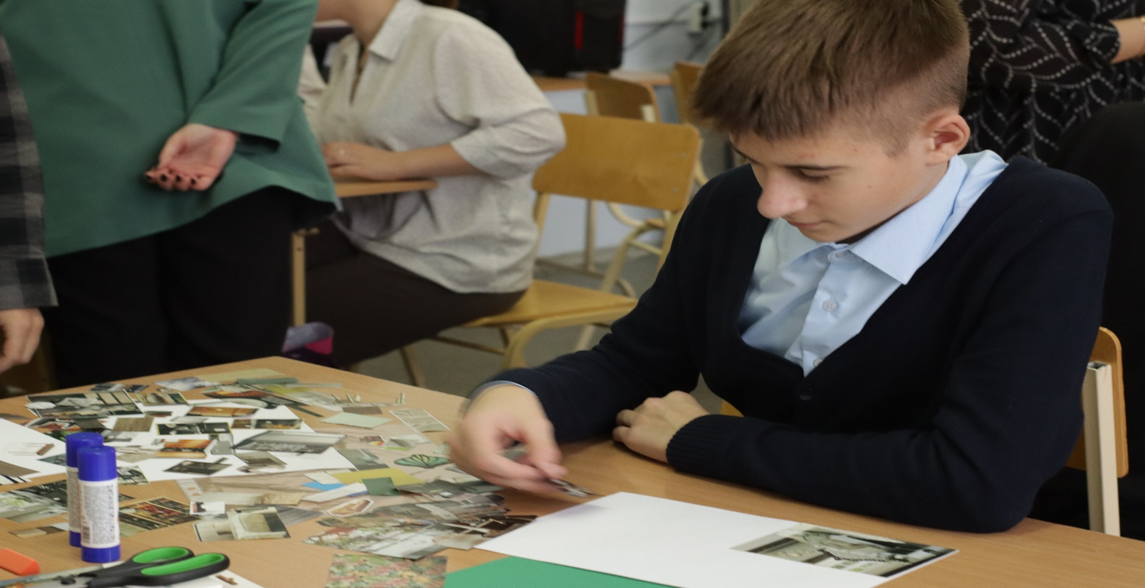
Проблема , на которую направлен продукт: профориентация обучающихся по профессиональной компетенции
«Дизайн интерьера».
Целевая аудитория : обучающиеся 14-16 лет

Slide 3
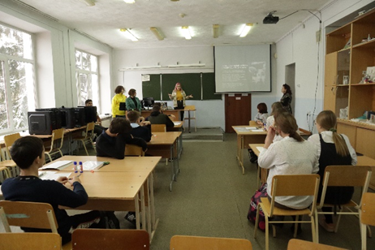
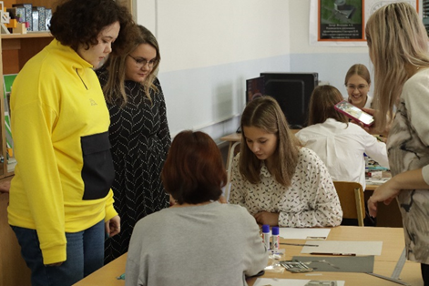
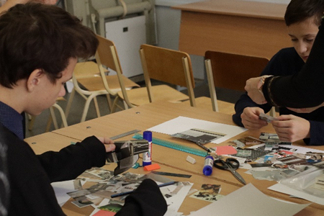
Цель: формирование у обучающихся общего представления о работе дизайнера интерьера
Задачи:
изучение школьниками основных инструментов предпроектного анализа,
отработка построения ортогональных проекций и перспективных видов,
создании моделей элементов оборудования интерьера в различных техниках декорирования элемента оборудования интерьера,
выбор наиболее удачного ракурса для демонстрации итоговой работы на демонстрационном стенде или подиуме.

Slide 4
Механизм реализации продукта
Изучение отличительных особенностей современных стилей в жилом интерьере.
Изучение и отработка инструментов предпроектного анализа на примере работы с техническим заданием заказчика (брифом).
Отработка построения ортогональных проекций и перспективного изображения объектов.
Разработка концептуального предмета интерьера.
Выполнение модели элемента оборудования интерьера в представленных материалах.
Декорирование элемента оборудования интерьера и установка его на демонстрационном подиуме.
Ресурсы: шаблоны мебели интерьера различных стилей, ножницы, клей, бумага,
компьютер, принтер

Slide 5
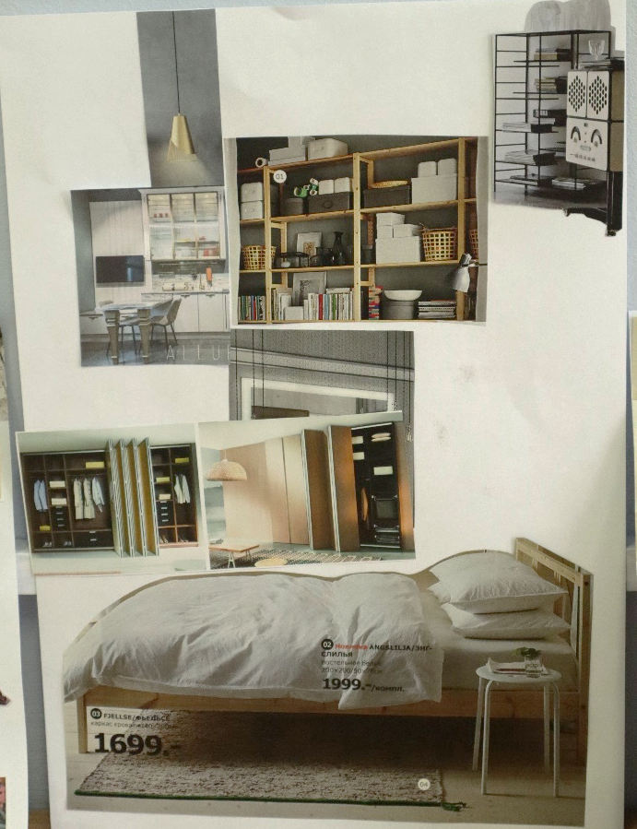
Анализ эффективности реализации продукта
По результатам обучения по программе обучающийся должен:
осуществлять деятельность по поиску информации по теме исследования,
обосновывать принятые проектные решения,
выполнять построения ортогональных проекций объектов,
выполнять построения перспективных изображений элемента оборудования интерьера и интерьера в целом,
выполнять развертки элемента оборудования интерьера,
выполнять модели элементов оборудования интерьера из картона,
использовать различные техники декорирования поверхности,
подготавливать объект к демонстрации, защита проекта.

Slide 6
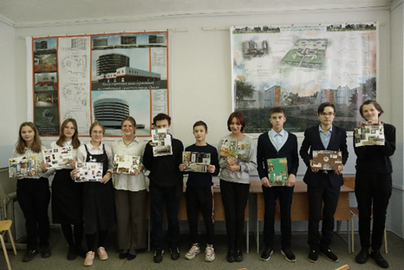
Возможность использования в массовой практике.
Программа предназначена для профессиональной ориентации, привлечения школьников к внеурочной деятельности, привлечения мотивированных абитуриентов для обучения по специальностям «Дизайн интерьера», «Дизайн среды», «Архитектура».

